Slide 1


Pengembangan Aplikasi Pemantauan Rumah Multiparameter Berbasis WSN
Kelvin Dravin Kenanga – 2017730022 Universitas Katolik Parahyangan

Slide 2
Overview
Latar Belakang Masalah
Tujuan Pengembangan Sistem
Kebutuhan dari Sistem Pemantauan
Analisa Sistem Pemantauan Rumah
Penelitian dan Percobaan

Slide 3
Latar Belakang Masalah

Slide 4
Permasalahan Rumah yang Tidak Terawasi
Seiring dengan perubahan pola kehidupan sehari-hari, tentunya aktivitas sehari-hari pasti tidak terlepas dengan kegiatan diluar rumah tempat tinggal. Beberapa aktivitas ini dapat berupa rekreasi, studi ataupun bekerja. Hal ini tentunya memiliki resiko yang tersembunyi , seperti :
Kebocoran pada gas, sehingga dapat menyebabkan kebakaran atau terdapatnya gas beracun di dalam rumah
pH air yang tidak terawasi, hal ini dapat menyebabkan permasalahan pada penggunaan air di dalam rumah (contoh : beberapa ikan hanya bisa bertahan hidup pada pH air tertentu)
Suhu air yang tidak terjaga, sehingga tidak terdapat konsistensi dari suhu air dalam rumah
dan permasalahan lainnya dari rumah yang tidak terawasi.

Slide 5
Permasalahan Rumah yang Tidak Terawasi(2)
Oleh karena itu, dibutuhkan suatu sistem yang dapat berjalan secara otomatis tanpa campur tangan manusia, dimana sistem tersebut harus memiliki empat kebutuhan dasar, dimana kebutuhan itu mencakup :
Otomatis
Portable
Multiparameter
Realtime

Slide 6
Tujuan Pengembangan Sistem

Slide 7
Tujuan
Tujuan dari penelitian ini :
Mempelajari dan mengembangkan aplikasi multiparameter berbasis wireless sensor network
Mengembangkan suatu website yang memuat dan menampilkan data hasil pemantauan yang telah dilakukan

Slide 8
Kebutuhan dari Sistem Pemantauan

Slide 9
Kebutuhan Sistem
Berdasarkan latar belakang masalah yang dimiliki, maka suatu sistem pengawasan rumah berbasis wireless sensor network akan dibuat. Pembuatan dari sistem ini akan dibagi menjadi dua produk, yaitu :
Perangkat lunak berupa halaman website yang berisikan tampilan antarmuka dari data yang dihasilkan oleh perangkat keras, dan dapat mengakses pengaturan dari perangkat keras
Perangkat keras yang berupa rangkaian node sensor dan base station

Slide 10
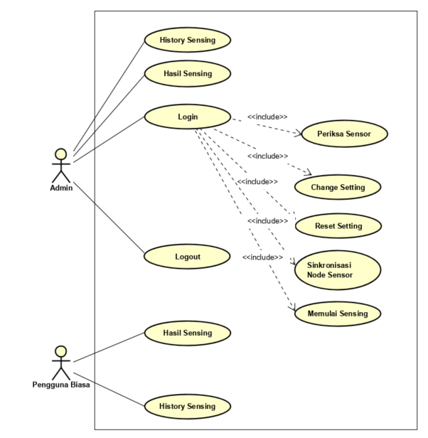
Use Case dari Perangkat Lunak Sistem Pemantauan
Berdasarkan pengguna dari sistem ini, actor dalam use case akan dibagi menjadi dua, yaitu :
Admin
Pengguna Biasa
Dimana kedua actor ini akan memiliki perbedaan terhadap fitur-fitur yang dapat digunakan pada aplikasi website.

Slide 11
Use Case dari Perangkat Lunak Sistem Pemantauan (2)
Berkaitan dengan fitur yang dimiliki, setiap actor memiliki rincian fitur sebagai berikut :
Admin
Login
Memeriksa Kondisi Sensor
Sinkronisasi dan Memulai Sensing
Melihat Hasil Sensing
Melihat History dari Hasil Sensing
Reset Setting
Logout
Pengguna Biasa
Melihat Hasil Sensing
Melihat History dari Hasil Sensing

Slide 12
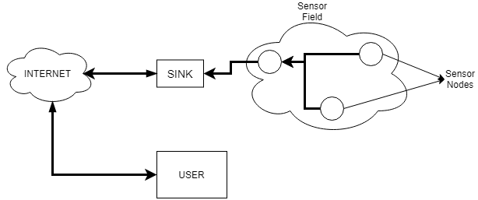
Perangkat Keras dari Sistem Pemantauan
Berkaitan dengan perangkat keras dari system pemantauan, dibutuhkan beberapa rangkaian komponen utama, yaitu :
Node Sensor, yang akan dilengkapi dengan sensor dan pemancar sinyal radio untuk perpindahan data. Setiap node sensor akan dilengkapi dengan tipe sensor yang berbeda.
Base Station/SINK, yang akan dilengkapi dengan pemancar sinyal radio untuk menerima data dari node sensor / mengirimkan perintah kenapa node sensor.
Perangkat keras kemudian akan disebarkan pada area pengawasan, dengan gambaran sebagai berikut :

Slide 13
Analisa Sistem Pemantauan Rumah

Slide 14
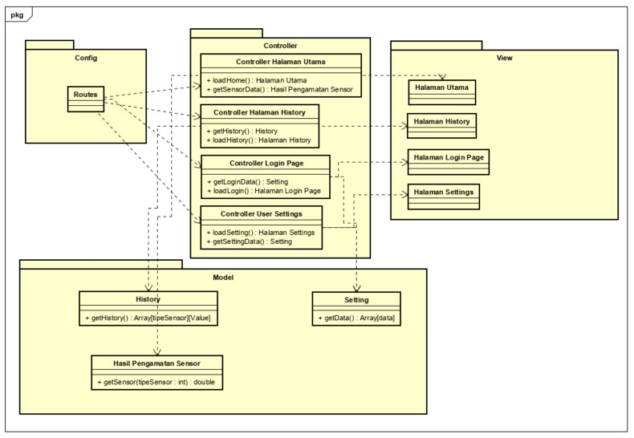
Analisis Perangkat Lunak Antarmuka dari Sistem Pemantauan
Perangkat lunak antarmuka akan dibuat dengan memanfaatkan framework Code Igniter 3 yang memiliki bahasa pemrograman PHP. Perangkat lunak ini akan disusun dengan menggunakan arsitektur MVC (Model, View, Controller). Susunan file akan disusun seperti diagram kelas berikut :

Slide 15
Analisis Perangkat Lunak Antarmuka dari Sistem Pemantauan(2)
Susunan file dengan arsitektur MVC akan digambarkan sebagai berikut :
Folder Config, akan berisikan suatu file ekstensi .php bernama routes yang akan menyimpan seluruh pemetaan url dari website.
Folder Model, akan berisikan tiga buah kelas dengan file ekstensi .php yaitu history, setting dan hasil_pengamatan_sensor yang akan berkomunikasi dengan database untuk transaksi data yang akan digunakan pada aplikasi visual.
Folder Controller, akan berisikan empat buah kelas dengan file ekstensi .php yaitu controller_history, controller_login, controller_userSettings dan controller_halamanUtama. Controller-controller ini berfungsi untuk menyimpan fungsi-fungsi utama dari setiap halaman pada aplikasi visual.
Folder View, akan berisikan empat buah kelas dengan ekstensi .php yaitu halaman_utama, halaman_history, halaman_login, dan halaman_settings yang akan memuat tampilan dari setiap halaman tersebut.

Slide 16
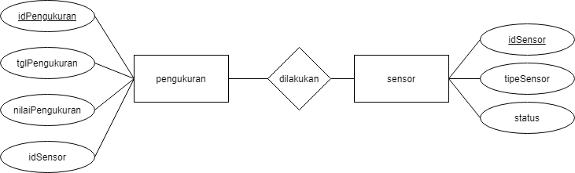
Analisis Database dari Perangkat Lunak Sistem
Penyimpanan data akan dilakukan dengan menggunakan database MySQL, dimana akan dibentuk dua tabel utama untuk menyimpan data yang dibutuhkan dari sistem pemantauan rumah ini, yaitu :
Tabel pengukuranSensor
Dimana table ini akan mencatat hasil pengukuran dari sensor, yang dikategorikan berdasarkan sensor apa dan tipe dari sensor tersebut.

Slide 17
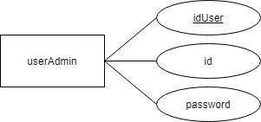
Analisis Database dari Perangkat Lunak Sistem (2)
Tabel userAdmin
Dimana table ini akan mencatat data login dari pengguna yang merupakan admin.

Slide 18
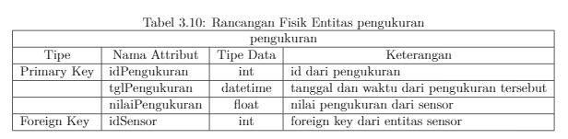
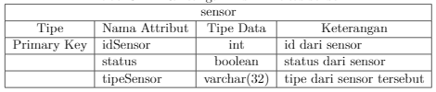
Analisis Perancangan Rancangan Fisik dari Entitas-entitas
Berikut merupakan rancangan fisik dari entitas-entitas pada tabel pengukuranSensor dan tabel userAdmin :
Entitas pengukuran
Entitas sensor

Slide 19
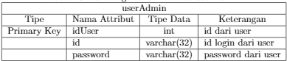
Analisis Perancangan Rancangan Fisik dari Entitas-entitas (2)
Entitas userAdmin

Slide 20
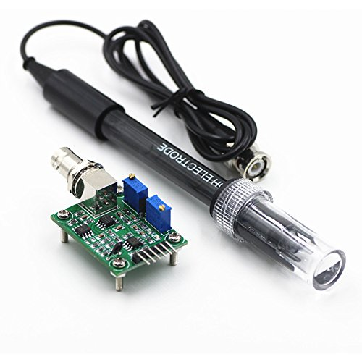
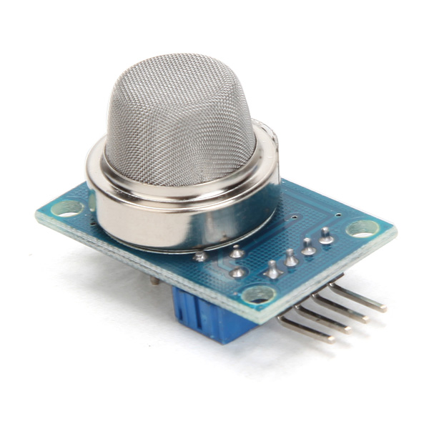
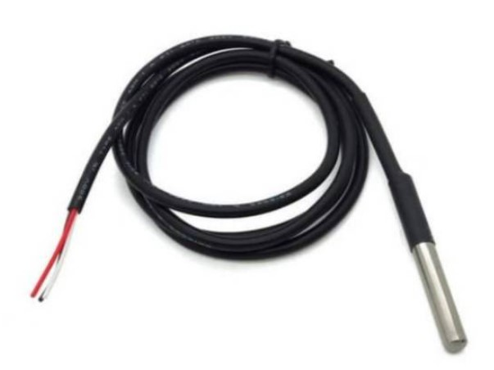
Analisis Perangkat Keras dari Sistem
Perangkat keras dari sistem pemantauan rumah akan disusun dengan menggunakan peralatan sebagai berikut :
Node Sensor
Node sensor akan dibuat menggunakan papan Arduino yang dihubungkan dengan pemancar sinyal radio yang akan dilengkapi dengan sensor berupa :
Sensor pH air PH-4502C, untuk mengukur pH air (ditunjukkan pada gambar dibawah sebelah kiri)
Sensor MQ-2, untuk mendeteksi kebocoran gas LPG, Carbon Monoxide dan asap (ditunjukkan pada gambar dibawah paling tengah)
Sensor suhu air D818B20, untuk mendeteksi suhu air (ditunjukkan pada gambar dibawah sebelah kanan)

Slide 21
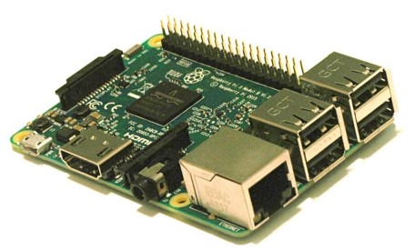
Analisis Perangkat Keras dari Sistem (2)
Base Station / SINK
Base station akan dibuat menggunakan sebuah mini-computer raspberry pi, yang akan dihubungkan dengan pemancar sinyal radio untuk berkomunikasi dengan node sensor.

Slide 22
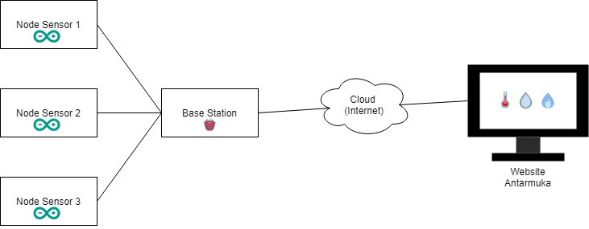
Analisis Topologi Perangkat Keras dari Sistem
Perangkat keras dari sistem pemantauan rumah akan disusun sebagai sebuah rangkaian yang memiliki topologi star, dengan tujuan agar setiap node sensor tidak ada yang saling bergantung kepada node lain dan mudah dalam penambahan sensor baru dalam jaringan terkait.

Slide 23
Penelitian dan Percobaan

Slide 24
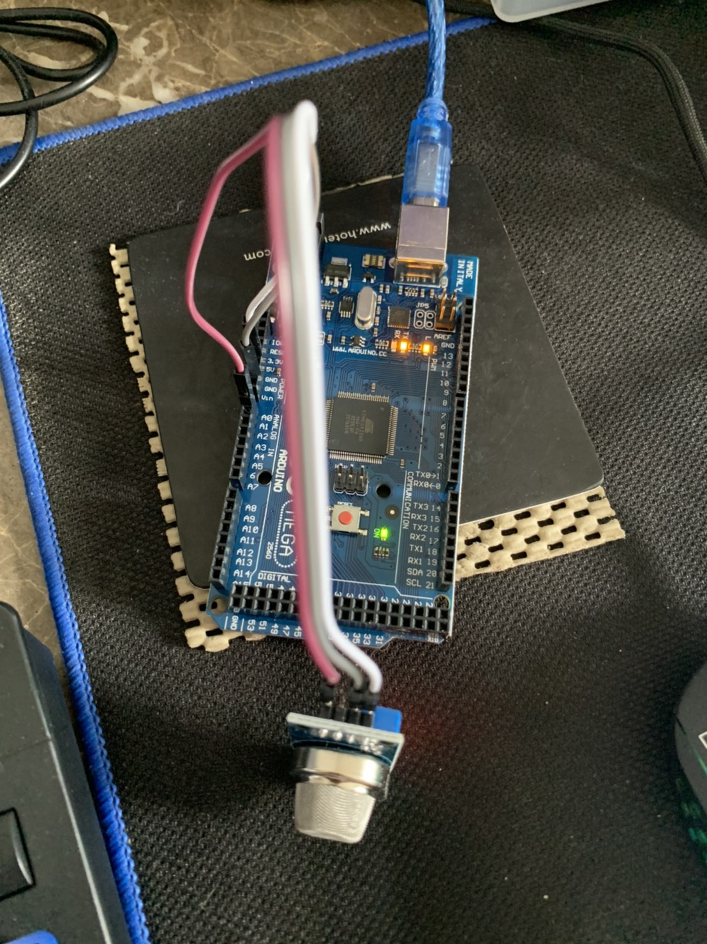
Percobaan Rangkaian Sederhana
Telah dilaksanakan sebuah precobaan rangkaian sederhana untuk pembuatan sebuah node sensor dengan bantuan papan Arduino, dimana sensor yang digunakan adalah sensor MQ-2 (sensor pendeteksi gas LPG, CO dan asap).

Slide 25
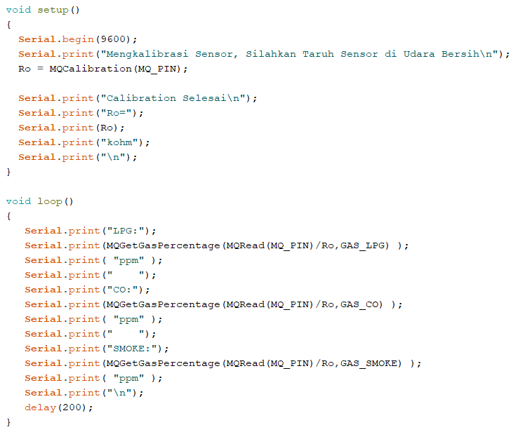
Kode Percobaan Rangkaian Sederhana
Percobaan dilakukan dengan memprogram arduino agar dapat mengkalibrasi sensitifitas dari sensor MQ-2 dan agar dapat mengartikan keluaran dari sensor MQ-2 yang berupa tegangan listrik kedalam data yang dapat dimengerti oleh sistem.

Slide 26
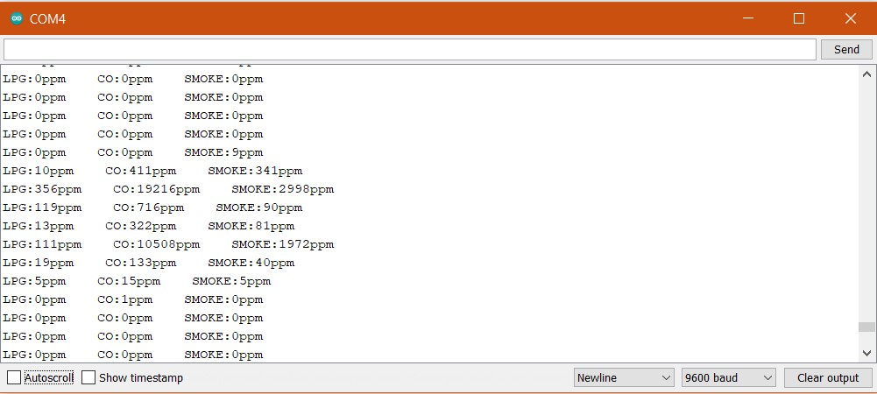
Hasil Percobaan Rangkaian Sederhana
Setelah kode telah di upload kedalam arduino board, maka pengujian sensor asap dilakukan dengan membakar kertas tisu kering dan memadamkan apinya, lalu asap pada tisu diarahkan kepada sensor MQ-2, dimana pembacaan yang dihasilkan adalah sebagai berikut :

Slide 27
Thank You

